Slide 1
Протоколы транспортного уровня TCP/IP
Выполнено студентом группы 2382
Алекперовым И.А.
2005

Slide 2



Протоколы транспортного уровня TCP/IP, общее описание
На сетевом уровне нет гарантий успешной доставки всех пакетов
основной или транспортный уровень стека TCP/IP - обеспечивает надежную информационную связь между двумя конечными узлами

Slide 3
Протоколы транспортного уровня TCP/IP, общее описание
На этом уровне функционируют два протокола:
протокол управления передачей Transmission Control Protocol
протокол дейтаграмм пользователя
User Datagram Protocol

Slide 4
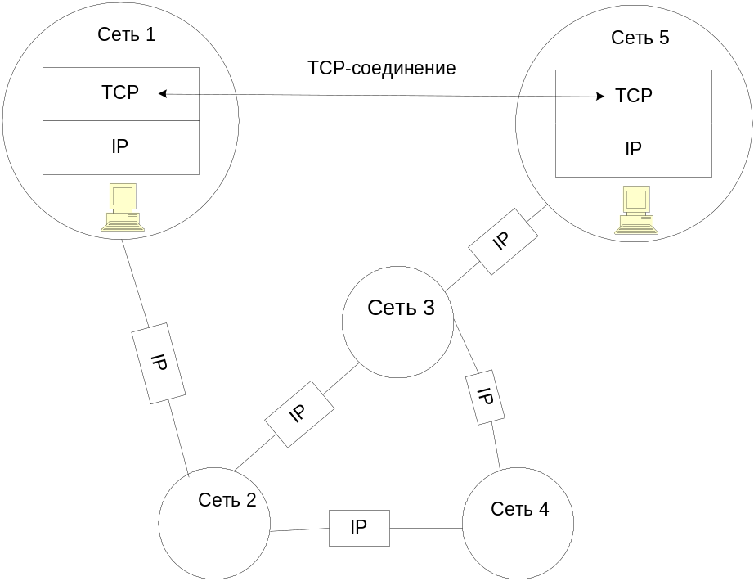
Протоколы транспортного уровня TCP/IP, общее описание
Протокол TCP образует надежные логические соединения
TCP устанавливает надежную связь через составную сеть, все узлы которой используют для передачи сообщений дейтаграммный протокол IP

Slide 5

Протоколы транспортного уровня TCP/IP, общее описание
UDP позволяет передавать пакеты только дейтаграммным способом, как и протокол уровня межсетевого взаимодействия IP

Slide 6
Понятие портов
Решают проблему доставки сообщений конкретному процессу-получателю
Множества очередей к точкам входа различных прикладных процессов и называются портами
Номер порта в совокупности с номером сети и номером конечного узла однозначно определяет прикладной процесс в сети.
Этот набор идентифицирующих параметров называется сокет

Slide 7

Понятие портов
Номера портов наиболее распространенным службам, таким как FTP – 21 или telnet – 23 назначаются
в Internet Assigned Numbers Authority (IANA). Эти номера затем закрепляются и опубликовываются в стандартах Internet (RFC 1700).

Slide 8

Понятие портов
Локальное присвоение номера порта также возможно
идентификатор не должен входить в число зарезервированных номеров портов

Slide 9
Понятие портов
TCP ведет две очереди - очередь пакетов, поступающих в данный порт из сети, и очередь пакетов, отправляемых данным портом в сеть
Мультиплексирование – обслуживание очереди для отправки
Демультиплексирование – обслуживание принятых пакетов

Slide 10
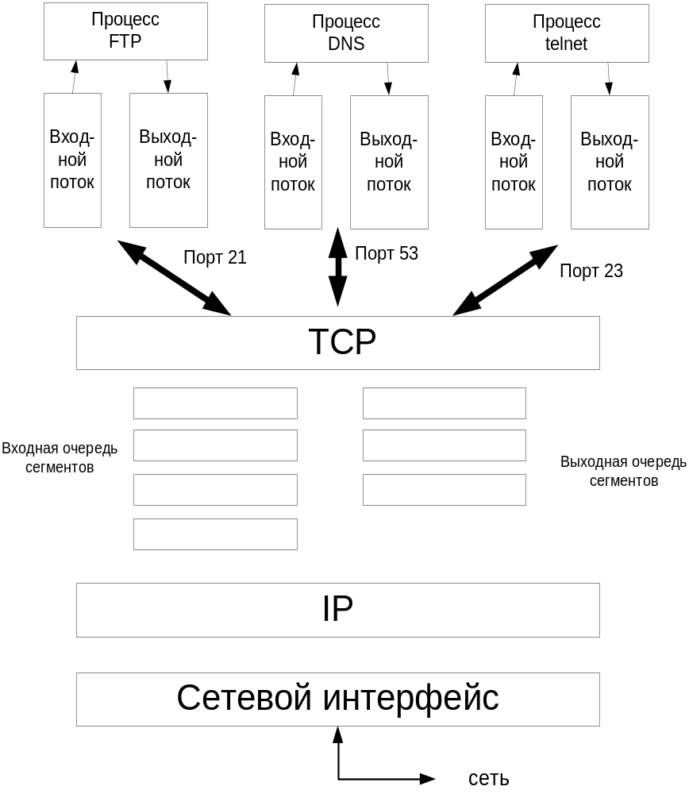
Понятие портов

Slide 11
Протокол TCP
Сегменты и потоки
Сегмент - единица данных TCP
TCP рассматривает данные приложений как неструктурированный поток байтов
Поступающие данные буферизуются. Для передачи на сетевой уровень из буфера вырезается некоторая часть данных, - это и есть сегмент.

Slide 12
Протокол TCP
Сегменты и потоки
Все сегменты не обязательно имеют одинаковый размер
Но есть ограничение – максимальный размер сегмента
Хорошо, чтобы размер максимального сегмента не превосходил максимального размера поля данных IP-пакета

Slide 13

Протокол TCP
Соединения
Многошаговая процедура подтверждения связи
Формально соединение – это:
  согласованные размеры сегментов
  объемы данных, которые разрешено передавать без подтверждения
  начальные и текущие номера передаваемых байтов

Slide 14
Протокол TCP
Установка связи по протоколу
Узел-отправитель запрашивает соединение, посылая сегмент с установленным флагом синхронизации (SYN).
Узел-адресат подтверждает получение запроса, отправляя обратно сегмент с:
  Установленным флагом синхронизации
  Порядковым номером начального байта сегмента, который он может послать
  Подтверждением, включающим порядковый номер следующего сегмента, который он ожидает получить
Запрашивающий узел посылает обратно сегмент с подтверждением номера последовательности и номером своего подтверждения (ACK).

Slide 15
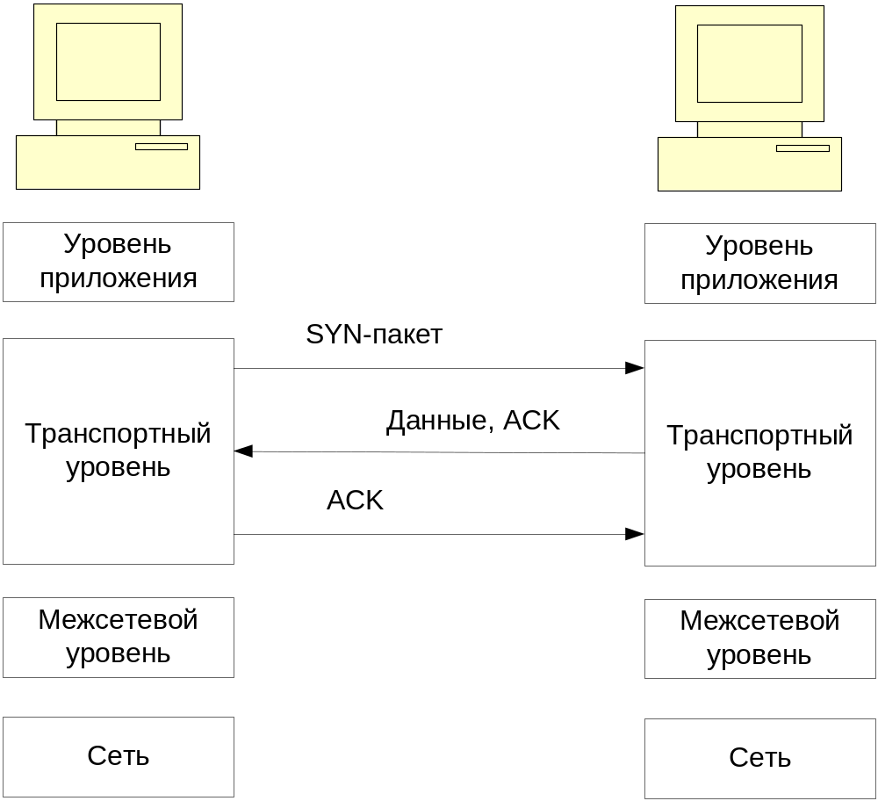
Протокол TCP
Установка связи по протоколу

Slide 16
Протокол TCP
Структура пакета
Source port – порт отправителя | TCP порт узла-отправителя
Destination port – порт назначения | TCP порт узла-получателя, определяет конечную точку соединения
Sequence number – порядковый номер | Номер последовательности пакета (для проверки получения всех байт соединения)
Acknowledgement number – номер подтверждения | Порядковый номер байта, который локальный узел планирует получить следующим
Data length – длина данных | Длина TCP-пакета
Reserved – зарезервировано | Зарезервировано для будущего использования
Flags – флаги | Поле описывает содержимое сегмента
Window – окно | Показывает, сколько места доступно в настоящий момент в окне протокола TCP
Checksum – контрольная сумма | Проверяет, поврежден ли заголовок
Urgent pointer – указатель срочности | Когда отправляются срочные данные (пометка в поле Flags), в этом поле содержится указатель на конечную границу области срочных данных в пакете

Slide 17
Протокол TCP
Структура пакета
Поле flags
URG | Флаг важной информации
ACK | Номер байта, который должен прийти следующим
PSH | Этот сегмент требует выполнения операции push. Получатель должен передать эти данные прикладной программе как можно быстрее
RST | Прерывание связи
SYN | Флаг для синхронизации номеров сегментов, используется при установлении связи
FIN | Отправитель закончил посылку байтов

Slide 18
Протокол TCP
Реализация скользящего окна
Частный случай квитирования – алгоритм скользящего окна
Окно определено на множестве нумерованных байтов неструктурированного потока данных

Slide 19
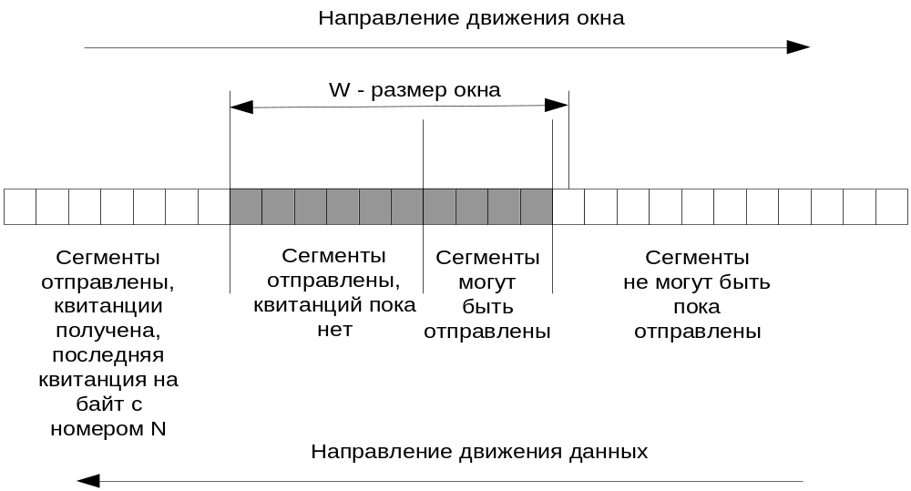
Протокол TCP
Реализация скользящего окна

Slide 20
Протокол TCP
Реализация скользящего окна
Концептуально каждому байту присваивается номер очереди – число на единицу большее, чем максимальный номер байта в полученном сегменте
Номер очереди для первого байта данных в сегменте передается вместе с этим сегментом и называется номером очереди для сегмента.
Сегменты также несут номер подтверждения, который является номером для следующего ожидаемого байта данных, передаваемого в обратном направлении.

Slide 21

Протокол TCP
Реализация скользящего окна
Существует очередь повторной передачи TCP
Производительность протокола во многом зависит от правильного выбора тайм-аута

Slide 22

Протокол TCP
Реализация скользящего окна
Алгоритм определения тайм-аута
  Узнать время оборота
  Усреднить времена весовыми коэффициентами
  В качестве тайм-аута выбирать среднее время оборота, умноженное на специальный коэффициент (на практике значение этого коэффициента должно превышать 2).

Slide 23
Протокол TCP
Реализация скользящего окна
Исключено появление продублированных сегментов
Контроль получателем размера буфера данных
Применение параметра 20-40 % от максимально возможного объема памяти для данного соединения до изменения окна
Централизованный контроль за размером окна
Нулевой размер окна и пометка «срочно»

Slide 24
Протокол UDP
Общее описание
Протокол User Datagram Protocol (UDP) обеспечивает неориентированную на соединение службу доставки дейтаграмм по принципу «максимального усилия». Это означает, что получение всей дейтаграммы или правильной последовательности не гарантируется.
Протокол UDP используется приложениями, не требующими подтверждения. Обычно такие приложения передают данные небольшого объема за один раз. К примеру, это: сервис имен NetBIOS, сервис SNMP, сервис дейтаграмм NetBIOS

Slide 25

Протокол UDP
Порты
IP-адрес и номер порта получателя определяют точку назначения дейтаграммы
UDP-порт – это мультиплексная очередь сообщений
порты UDP отличаются от портов TCP несмотря на использование одних и тех же значений номеров

Slide 26
Протокол UDP
Порты
15 | NETSTAT | Состояние сети
53 | DOMAIN | Сервер имен домена
69 | TFTP | Протокол TFTP
137 | NETBIOS-NS | Сервис имен NetBIOS
138 | NETBIOS-DGM | Сервис дейтаграмм NetBIOS
161 | SNMP | Сетевой монитор SNMP

Slide 27
Протокол UDP
Структура пакета
Source port – порт отправителя | UDP порт узла-отправителя (не обязателен)
Destination port – порт назначения | UDP порт узла-получателя, определяет конечную точку соединения
Message Length – длина сообщения | Размер сообщения. Минимально 8 байт – только размер заголовка
Checksum – контрольная сумма | Проверяет, поврежден ли заголовок

Slide 28
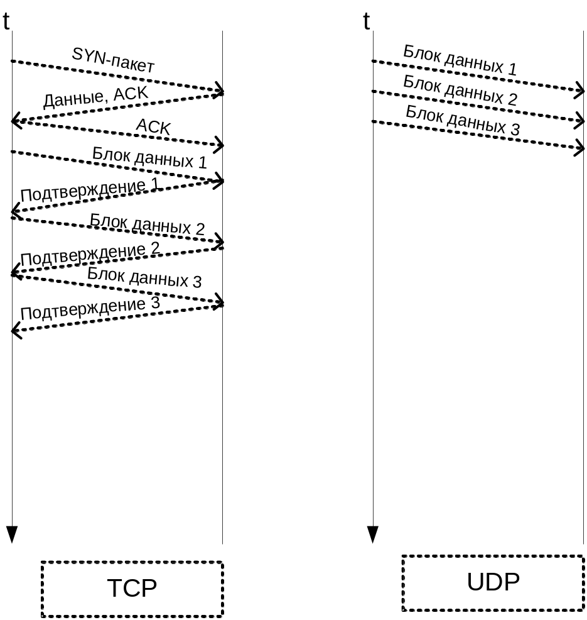
Сравнение производительности TCP и UDP

Slide 29
С П А С И Б О

